Slide 1



Slide 2
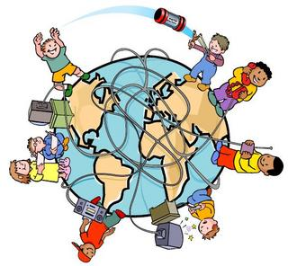
LAS VENTANAS DEL MUNDO
Actividades de aprendizaje para sexto grado.
Autor: Damaris Cárdenas
cardenasdamaris@educapanama.edu.pa

Slide 3
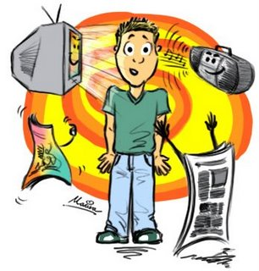
Sub-competencia
Que interprete diferentes textos provenientes de los medios de comunicación masiva, plasmando en Word las ideas principales de los mismos, demostrando así la captación clara y objetiva del mensaje.

Slide 4
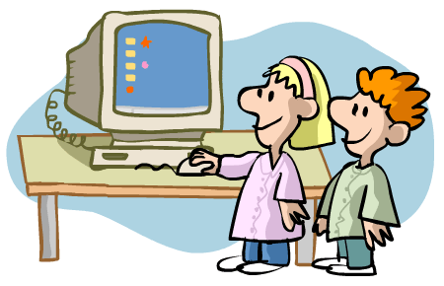
Situación de aprendizaje
Estando un grupo de niños reunidos en la playa El Arenal en Pedasí, comienzan a charlar sobre el porqué solo esa isla, en la playa a la llegada, tiene arena blanca y; el resto de las playas cercanas no. Juan les comenta que el mar la trae de otros lugares donde sí hay arena blanca. Andrés dice que es imposible, porque su papá le dijo que hace mucho tiempo, un señor rico del lugar hizo cargar montones y montones de arena blanca hasta llenarla. ¿Cómo puede ser eso? Preguntó, un poco incrédula, Irma puesto que quizás las olas del mar ya la habrían arrastrado toda a otro sitio.

Slide 5

Pregunta generadora
¿Qué estrategias pueden plantearse esos niños que les ayuden a descubrir la información que necesitan para llegar a un acuerdo?

Slide 6

Tareas
Expresa a través de dibujos en hojas blancas experiencias vividas en lugares que ha visitado y los presenta a sus compañeros.
Colorea y nombra en una hoja (computadora), dibujos de algunos medios de comunicación.
Anota en Word, después de leído el artículo: la importancia de los medios de comunicación, cinco estrategias que nos permiten enterarnos de lo que sucede en otros lugares del mundo.
Elabora en Word e ilustra con imágenes de Internet un comentario o reseña crítica del cuento Aventura con el televisor y lo comparte con sus compañeros.

Slide 7

Producto Principal
Que el alumno elabore una síntesis en Word, destacando las ideas principales de textos dados e ilustrando los mismos.

Slide 8

Criterios de evaluación
En el dibujo hecho por el alumno | 5 | 4 | 3 | 2 | 1
Refleja experiencias vividas en lugares que haya visitado.
Colorea empleando variedad de colores y lo hace en su totalidad.
Narra a sus compañeros de manera comprensible las experiencias contenidas en el dibujo.

Slide 9
Al anotar en Word las estrategias el alumno: | Muy Bien | Bien | Regular | Deficiente
Cuida la ortografía. | Presenta 1 ó 2 errores. | Presenta de 3 a 5 errores. | Presenta 6 a 8 errores. | Presenta 9 o más errores.
Es coherente en su redacción. | Presenta 1 ó 2 errores. | Presenta de 3 a 7 errores. | Presenta 8 a 12 errores. | Presenta 13 o más errores.
Las estrategias tienen relación con el tema en estudio. | Presenta 1 ó 2 errores. | Presenta de 3 a 5 errores. | Presenta 6 a 8 errores. | Presenta 9 o más errores.

Slide 10
Al redactar su comentario el alumno: | Excelente (5) | Bien (4) | Regular (3) | Deficiente (1)
Leyó todo el cuento en el tiempo destinado para ello.
Incluyó más de dos imágenes relacionadas con el tema.
Anotó de forma coherente más de cinco ideas acerca del cuento.
Empleó un tono de voz adecuado al exponer hacer su reseña.

Slide 11
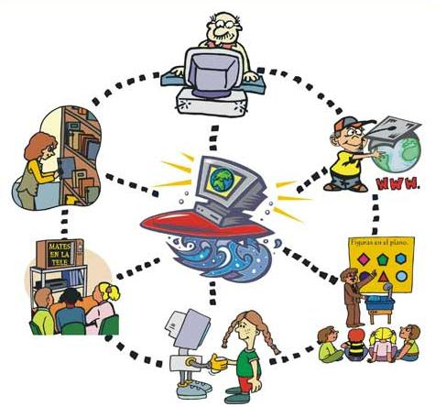
REFERENCIAS

Slide 12
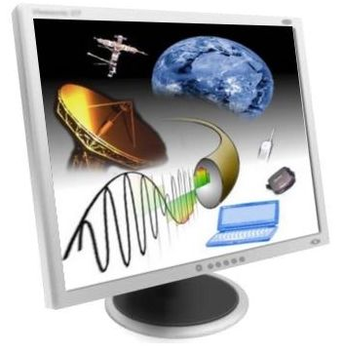
APLICACIONES
Microsoft Word
Internet
Información:
Programa de Educación Básica General- Sexto grado
http://colegios.pereiraeduca.gov.co/instituciones/galeriadigital/Espanol/_Literatura/Doc_web/Libreria%20infantil1/sites/rincon/trabajos_ilce/c_jugar/sec_68.html
http://cai.bc.inter.edu/guia_para_elaborar_trabajos_escr.htm

Slide 13
Recursos
Computadora, Hojas blancas, Lápices de colores, Lápiz de escribir, pluma.
Herramientas de andamiaje
Lectura: Los medios de comunicación
Taller de español
Cuento: Aventuras con el televisor

Slide 14
Español
Análisis de la estructura de la lengua
Medios de comunicación
Radio
Computadora
Fax
Cine
Ciencias Sociales
Medios y vías de comunicación en el continente Americano
Los medios de comunicación.
Áreas de contenido
Ubicación en el programa de estudios:

Slide 15
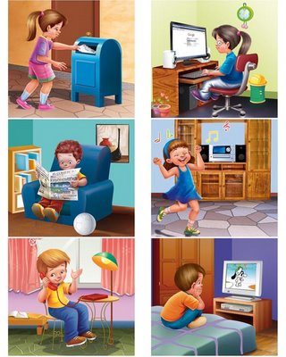
Crédito de las imágenes
http://3.bp.blogspot.com/-yT-7qBdHfPw/TcZ_l-5HlZI/AAAAAAAAAF8/T8HWS8oRdc8/s320/dibujos-de-medios-de-comunicacion-1.jpg
http://www.sicomyt.com/Portals/0/comunicaciones.jpg
http://dibujos.net/images/painted2/201118/261be34f3b70db13fa3d815b37c6cef0.png
http://www.google.com/imgres?q=dibujo+de+televisor&hl=es&sa=G&gbv=2&tbm=isch&tbnid=KZ
https://lh4.googleusercontent.com/-I0H-ORvvPXQ/TX_KGfd_l7I/AAAAAAAACzA/9l6IBcqSwJE/s1600/computadora-y-mouse-dibujos-para-colorear.jpg
http://images.tallerelmate.multiply.com/image/8/photos/8/300x300/208/dibujos_chicos_2006_20.gif?et=FD,g5VAkJQOuBDn3eJggEQ
http://4.bp.blogspot.com/_3CV8SXd7-xY/Sb_Q3wPTtsI/AAAAAAAAEYI/ZFJkzH8Y0JM/s400/periodico1.gif
http://www.mydisplay.ws/imagenes/buenos-dias-15.gif

Slide 16
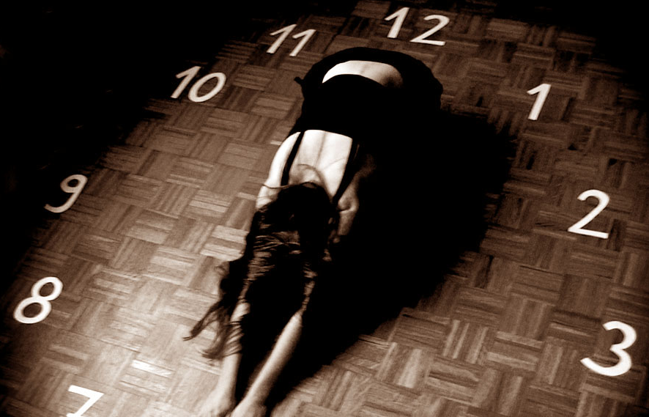
TIEMPO
Será necesario tres sesiones de cuarenta minutos cada una.

Slide 17



